Slide 1
ModBas
Modbas
Abgabe

Slide 2
Inhalt
Dies ist die Dokumentation zu dem Projektlabor Modellbasierte Softwareentwicklung.
In dieser Dokumentation werden alle schriftlichen Aufgaben durchgeführt und wichtige Variablen des Quellcodes aufgelistet.

Slide 3
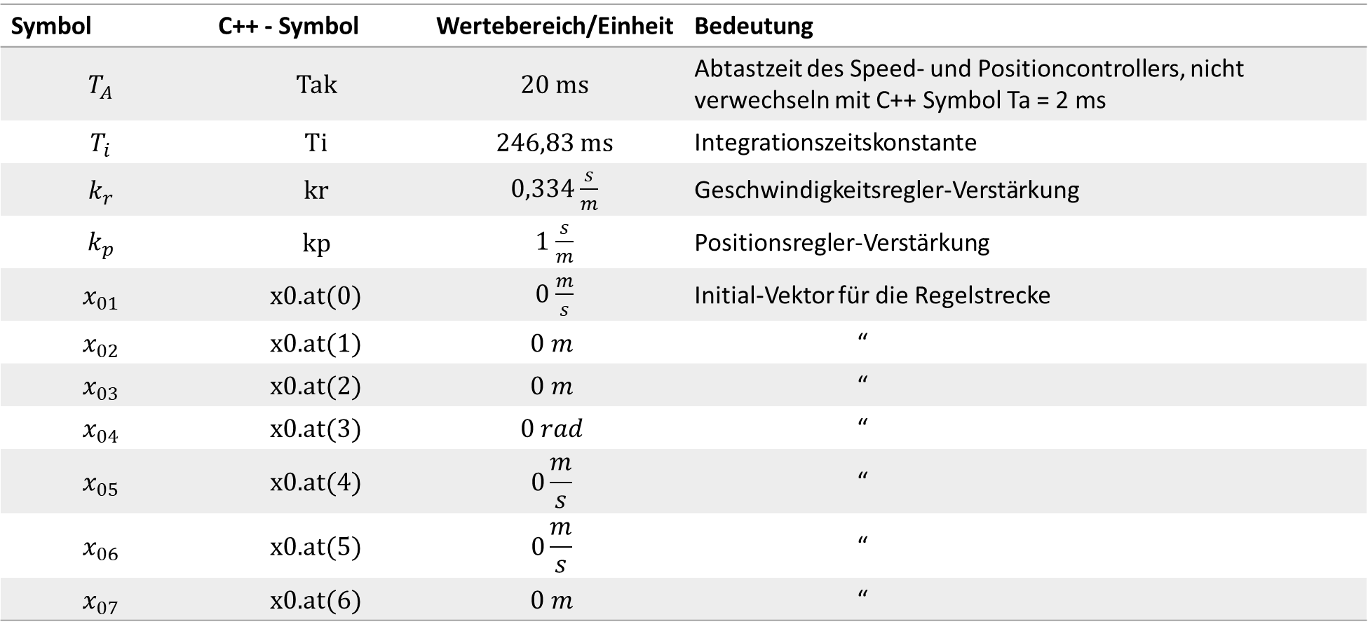
Car Parameters
Zusätzliche und geänderte Parameter im CarParameter.h header:
Symbol | C++ - Symbol | Wertebereich/Einheit | Bedeutung
$$T_{A}$$ | Tak | 20 ms | Abtastzeit des Speed- und Positioncontrollers, nicht verwechseln mit C++ Symbol Ta = 2 ms
$$T_{i}$$ | Ti | 246,83 ms | Integrationszeitskonstante
$$k_{r}$$ | kr | 0,334 $\frac{s}{m}$ | Geschwindigkeitsregler-Verstärkung
$$k_{p}$$ | kp | 1 $\frac{s}{m}$ | Positionsregler-Verstärkung
$$x_{01}$$ | x0.at(0) | 0 $\frac{m}{s}$ | Initial-Vektor für die Regelstrecke
$$x_{02}$$ | x0.at(1) | $$0 m$$ | “
$$x_{03}$$ | x0.at(2) | $$0 m$$ | “
$$x_{04}$$ | x0.at(3) | $$0 rad$$ | “
$$x_{05}$$ | x0.at(4) | $$0\frac{m}{s}$$ | “
$$x_{06}$$ | x0.at(5) | $$0\frac{m}{s}$$ | “
$$x_{07}$$ | x0.at(6) | $$0 m$$ | “

Slide 4
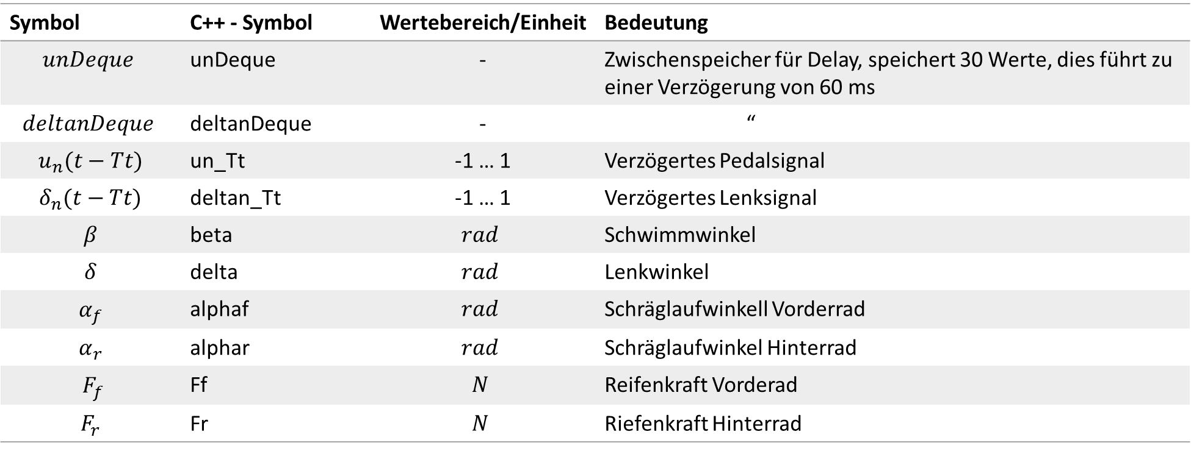
Aufgabe 5.3 carsim_node
Zusätzliche Parameter im carsim_node.cpp und carplant.h:
Symbol | C++ - Symbol | Wertebereich/Einheit | Bedeutung
$$unDeque$$ | unDeque | - | Zwischenspeicher für Delay, speichert 30 Werte, dies führt zu einer Verzögerung von 60 ms
$$deltanDeque$$ | deltanDeque | - | “
$$u_{n}(t−Tt)$$ | un_Tt | -1 … 1 | Verzögertes Pedalsignal
$$δ_{n}(t−Tt)$$ | deltan_Tt | -1 … 1 | Verzögertes Lenksignal
$$β$$ | beta | $$rad$$ | Schwimmwinkel
$$δ$$ | delta | $$rad$$ | Lenkwinkel
$$α_{f}$$ | alphaf | $$rad$$ | Schräglaufwinkell Vorderrad
$$α_{r}$$ | alphar | $$rad$$ | Schräglaufwinkel Hinterrad
$F_{f}$ | Ff | $$N$$ | Reifenkraft Vorderad
$$F_{r}$$ | Fr | $$N$$ | Riefenkraft Hinterrad

Slide 5
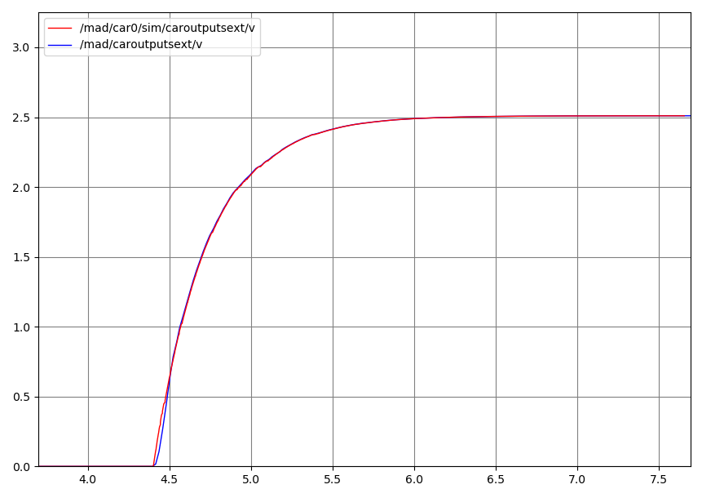
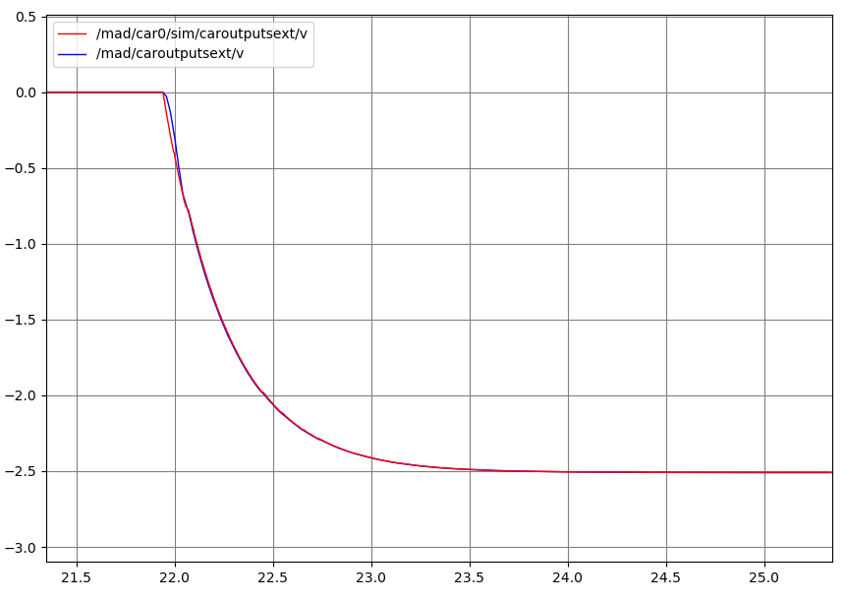


5.3 Sprungantworten
Sprungantworten der Strecke auf einen Pedals-Sprung; Ausgangssituation: Pedals = 0 Steering = 0
Sprung auf Pedals = 1 | Sprung auf Pedals = -1
v/$\frac{m}{s}$ | v/$\frac{m}{s}$
v/$\frac{m}{s}$ | v/$\frac{m}{s}$
t/s
t/s
Abb.5.3.1: Sprungantwort der Strecke (1)
Abb.5.3.2: Sprungantwort der Strecke (-1)

Slide 6
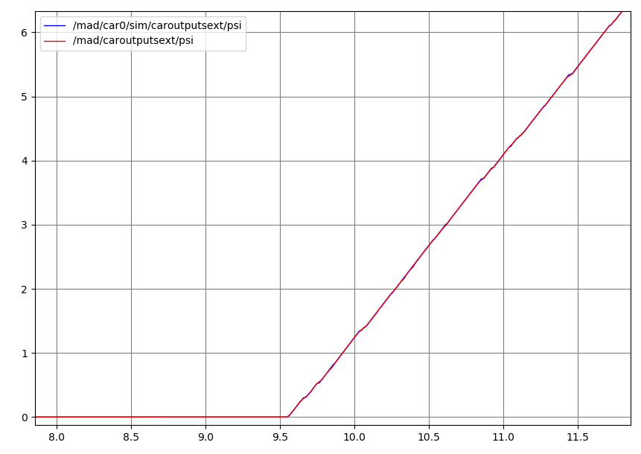
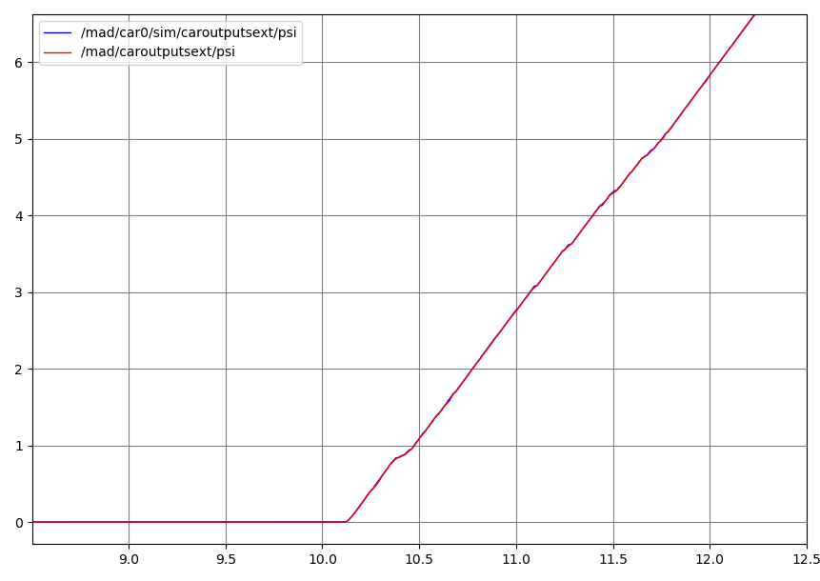


5.3 Sprungantworten
Sprungantworten der Strecke auf einen Steering-Sprung; Ausgangssituation: Steering = 0
Konstant Pedals = 0,5 Sprung auf Steering = 0,7 | Konstant Pedals = -0,5 Sprung auf Steering = -0,7
$ψ$/rad | $ψ/rad$
$ψ$/rad | $ψ/rad$
t/s
t/s
Abb.5.3.3: Sprungantwort der Strecke (0,7)
Abb.5.3.4: Sprungantwort der Strecke (-0,7)

Slide 7
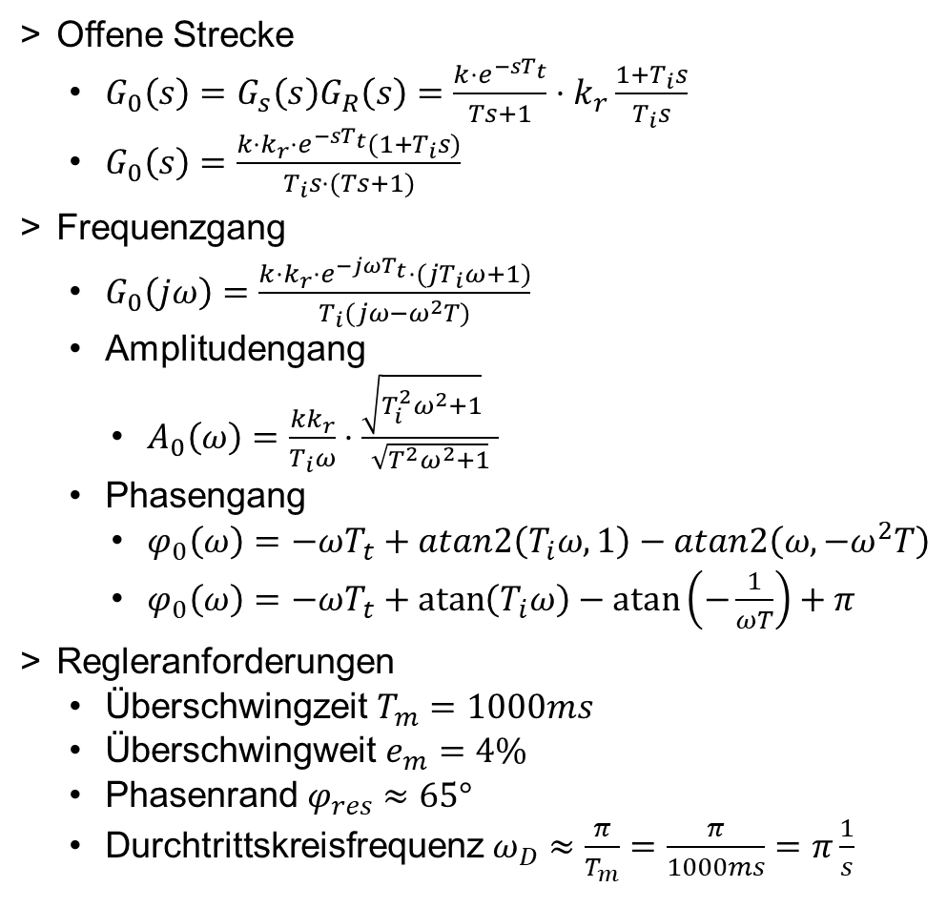
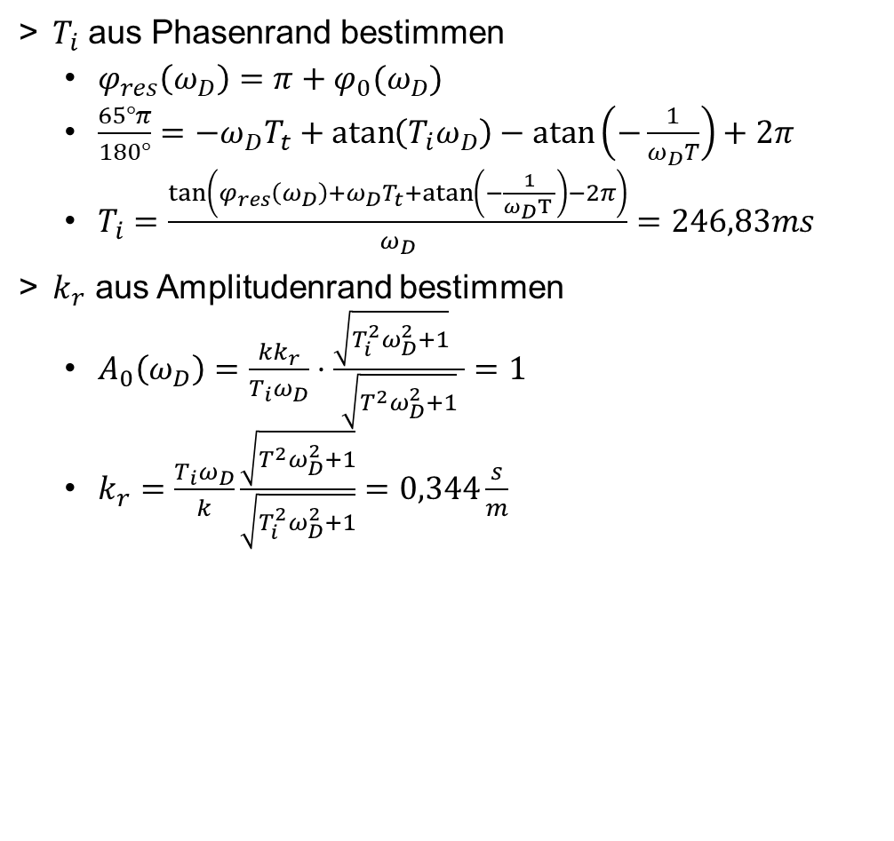
6.1 Reglerentwurf – Bestimmung von $T_{i}$ und $k_{r}$
Offene Strecke
$G_{0}\left(s\right)=G_{s}\left(s\right)G_{R}\left(s\right)=\frac{k⋅e^{−sT_{t}}}{Ts+1}⋅k_{r}\frac{1+T_{i}s}{T_{i}s}$
$G_{0}\left(s\right)=\frac{k⋅k_{r}⋅e^{−sT_{t}}(1+T_{i}s)}{T_{i}s⋅(Ts+1)}$
Frequenzgang
$G_{0}\left(jω\right)=\frac{k⋅k_{r}⋅e^{−jωT_{t}}⋅(jT_{i}ω+1)}{T_{i}(jω−ω^{2}T)}$
Amplitudengang
$A_{0}\left(ω\right)=\frac{{kk}_{r}}{T_{i}ω}⋅\frac{\sqrt{T_{i}^{2}ω^{2}+1} }{\sqrt{T^{2}ω^{2}+1}}$
Phasengang
$φ_{0}\left(ω\right)=−ωT_{t}+atan2\left(T_{i}ω,1\right)−atan2\left(ω,−ω^{2}T\right)$
$φ_{0}\left(ω\right)=−ωT_{t}+\operatorname{atan}\left(T_{i}ω\right)−\operatorname{atan}\left(−\frac{1}{ωT}\right)+π$
Regleranforderungen
Überschwingzeit $T_{m}=1000ms$
Überschwingweit $e_{m}=4\%$
Phasenrand $φ_{res}≈65°$
Durchtrittskreisfrequenz $ω_{D}≈\frac{π}{T_{m}}=\frac{π}{1000ms}=π\frac{1}{s}$
$T_{i}$ aus Phasenrand bestimmen
$φ_{res}\left(ω_{D}\right)={π+φ}_{0}(ω_{D})$
$\frac{65°π}{180°}=−ω_{D}T_{t}+\operatorname{atan}\left(T_{i}ω_{D}\right)−\operatorname{atan}\left(−\frac{1}{ω_{D}T}\right)+2π$
$T_{i}=\frac{\tan\left(φ_{res}\left(ω_{D}\right)+ω_{D}T_{t}+\operatorname{atan}\left(−\frac{1}{ω_{D}T }\right)−2π\right)}{ω_{D}}=246,83ms$
$k_{r}$ aus Amplitudenrand bestimmen
$A_{0}\left(ω_{D}\right)=\frac{{kk}_{r}}{T_{i}ω_{D}}⋅\frac{\sqrt{T_{i}^{2}ω_{D}^{2}+1} }{\sqrt{T^{2}ω_{D}^{2}+1}}=1$
$k_{r}=\frac{T_{i}ω_{D}}{k}\frac{\sqrt{T^{2}ω_{D}^{2}+1}}{\sqrt{T_{i}^{2}ω_{D}^{2}+1}}=0,344\frac{s}{m}$

Slide 8

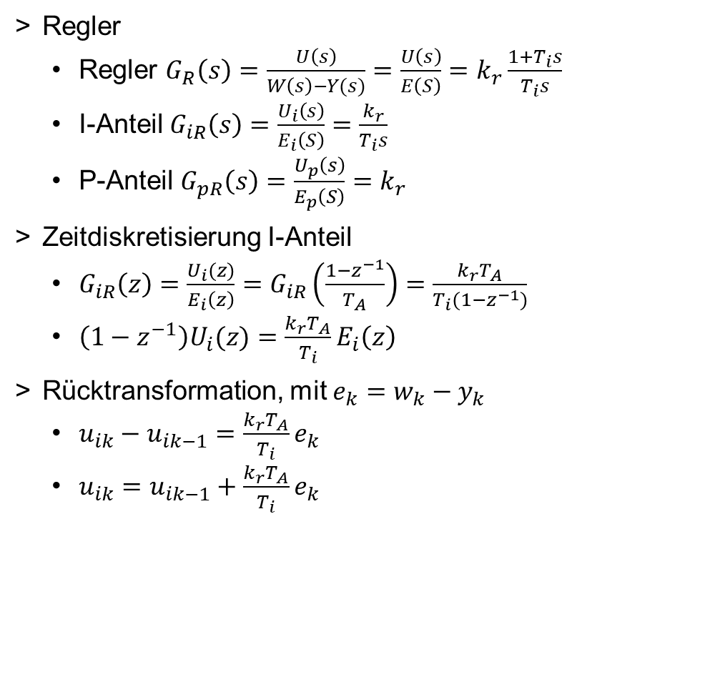
6.1 Reglerentwurf - Zeitdiskretisierung
Regler
Regler $G_{R}\left(s\right)=\frac{U\left(s\right)}{W\left(s\right)−Y(s)}=\frac{U\left(s\right)}{E\left(S\right)}=k_{r}\frac{1+T_{i}s}{T_{i}s}$
I-Anteil $G_{iR}\left(s\right)=\frac{U_{i}\left(s\right)}{E_{i}\left(S\right)}=\frac{k_{r}}{T_{i}s}$
P-Anteil $G_{pR}\left(s\right)=\frac{U_{p}\left(s\right)}{E_{p}\left(S\right)}=k_{r}$
Zeitdiskretisierung I-Anteil
$G_{iR}\left(z\right)=\frac{U_{i}(z)}{E_{i}\left(z\right)}=G_{iR}\left(\frac{1−z^{−1}}{T_{A}}\right)=\frac{k_{r}T_{A}}{T_{i}(1−z^{−1})}$
$\left(1−z^{−1}\right)U_{i}(z)=\frac{k_{r}T_{A}}{T_{i}}E_{i}\left(z\right)$
Rücktransformation, mit $e_{k}=w_{k}−y_{k}$
$u_{ik}−u_{ik−1}=\frac{k_{r}T_{A}}{T_{i}}e_{k}$
$u_{ik}=u_{ik−1}+\frac{k_{r}T_{A}}{T_{i}}e_{k}$
Zeitdiskretisierung P-Anteil
$G_{pR}\left(z\right)=\frac{U_{p}(z)}{E_{p}\left(z\right)}= G_{pR}\left(\frac{1−z^{−1}}{T_{A}}\right)=k_{r}$
$U_{p}\left(z\right)=k_{r}E_{p}(z)$
Rücktransformation
$u_{pk}=k_{r}e_{k}$
Differenzengleichung
$u_{k}=u_{ik}+u_{pk}$

Slide 9
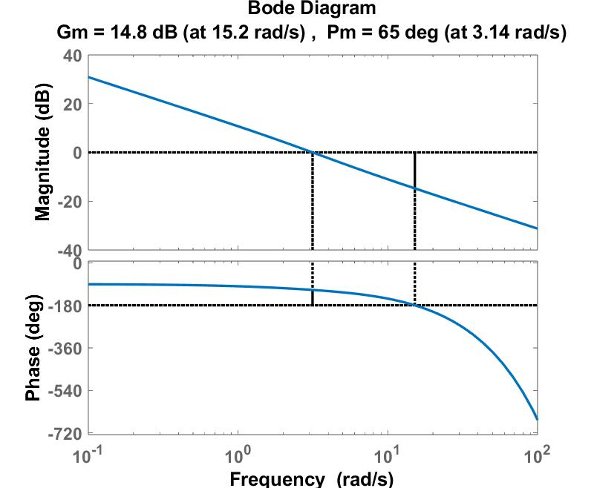
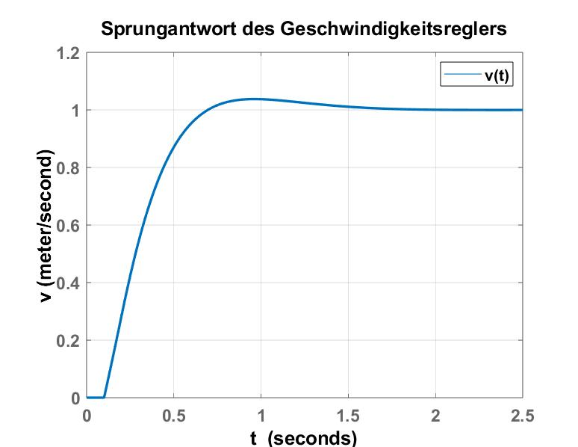
6.1 Reglerentwurf - Diagramme
Matlab Diagramme
Abb.6.1.1: Bode Diagramm
Abb.6.1.2: Sprungantwort Geschwindigkeitsregler

Slide 10
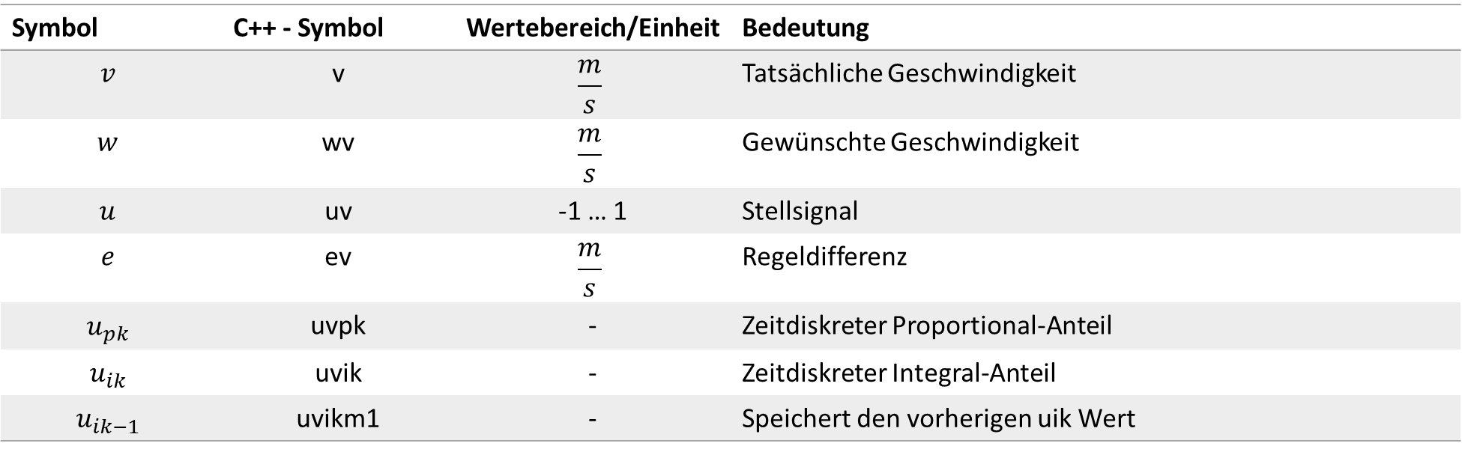
Aufgabe 6.3
Zusätzliche Parameter im speedcontroller.h und carctrl_node.cpp:
Symbol | C++ - Symbol | Wertebereich/Einheit | Bedeutung
$$v$$ | v | $$\frac{m}{s}$$ | Tatsächliche Geschwindigkeit
$$w$$ | wv | $$\frac{m}{s}$$ | Gewünschte Geschwindigkeit
$$u$$ | uv | -1 … 1 | Stellsignal
$$e$$ | ev | $$\frac{m}{s}$$ | Regeldifferenz
$$u_{pk}$$ | uvpk | - | Zeitdiskreter Proportional-Anteil
$$u_{ik}$$ | uvik | - | Zeitdiskreter Integral-Anteil
$$u_{ik−1}$$ | uvikm1 | - | Speichert den vorherigen uik Wert

Slide 11
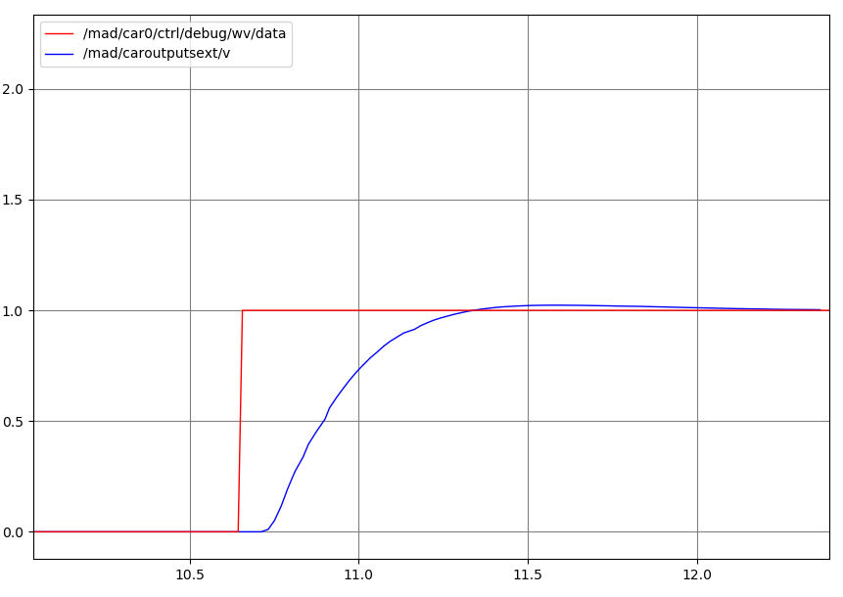
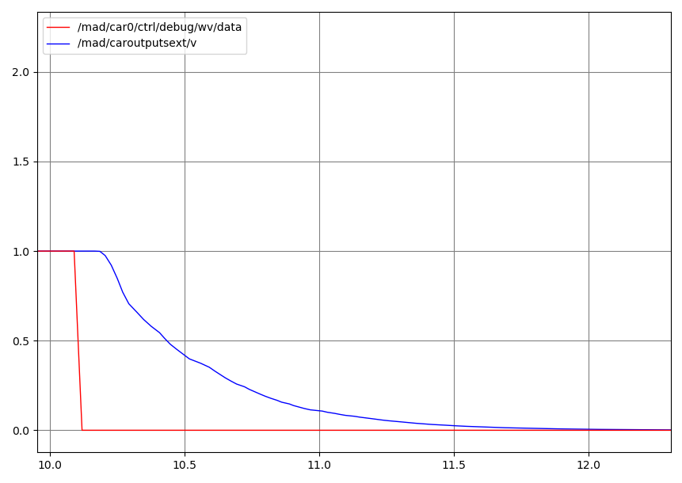

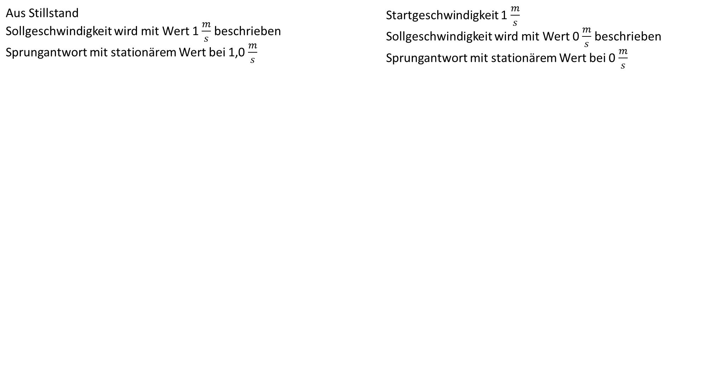

6.3 Sprungantworten
Sprungantworten mit Geschwindigkeitsregler; Ausgangssituation: Lenkwinkel $δ$ = 0,7
Aus Stillstand Sollgeschwindigkeit wird mit Wert 1 $\frac{m}{s}$ beschrieben Sprungantwort mit stationärem Wert bei 1,0 $\frac{m}{s}$ | Startgeschwindigkeit 1 $\frac{m}{s}$ Sollgeschwindigkeit wird mit Wert 0 $\frac{m}{s}$ beschrieben Sprungantwort mit stationärem Wert bei 0 $\frac{m}{s}$
v/$\frac{m}{s}$ | wv/$\frac{m}{s}$
v/$\frac{m}{s}$ | wv/$\frac{m}{s}$
t/s
t/s
Abb.6.3.1: Sprungantwort Geschwindigkeitsregler 1
Abb.6.3.2: Sprungantwort Geschwindigkeitsregler 2

Slide 12
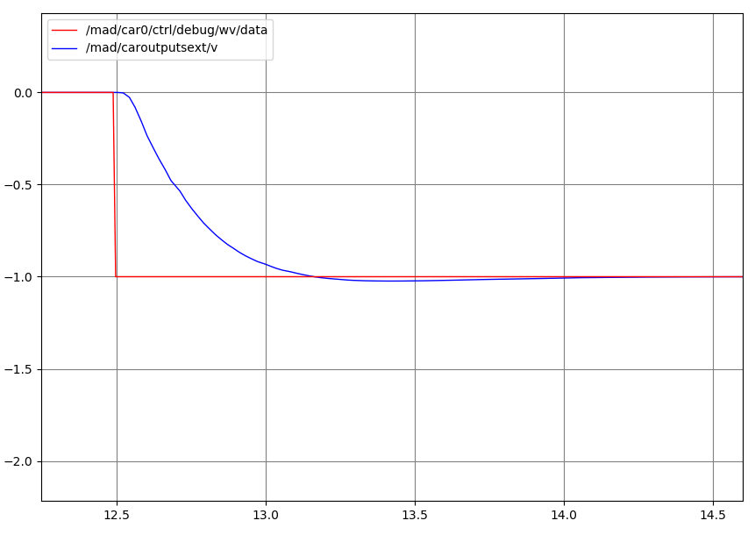
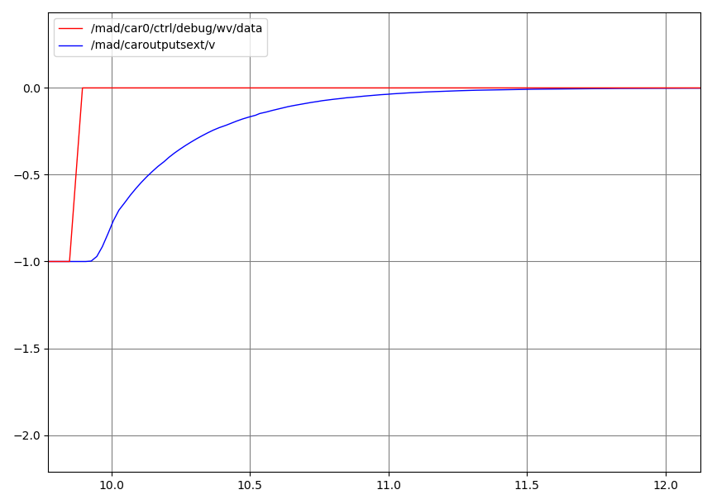
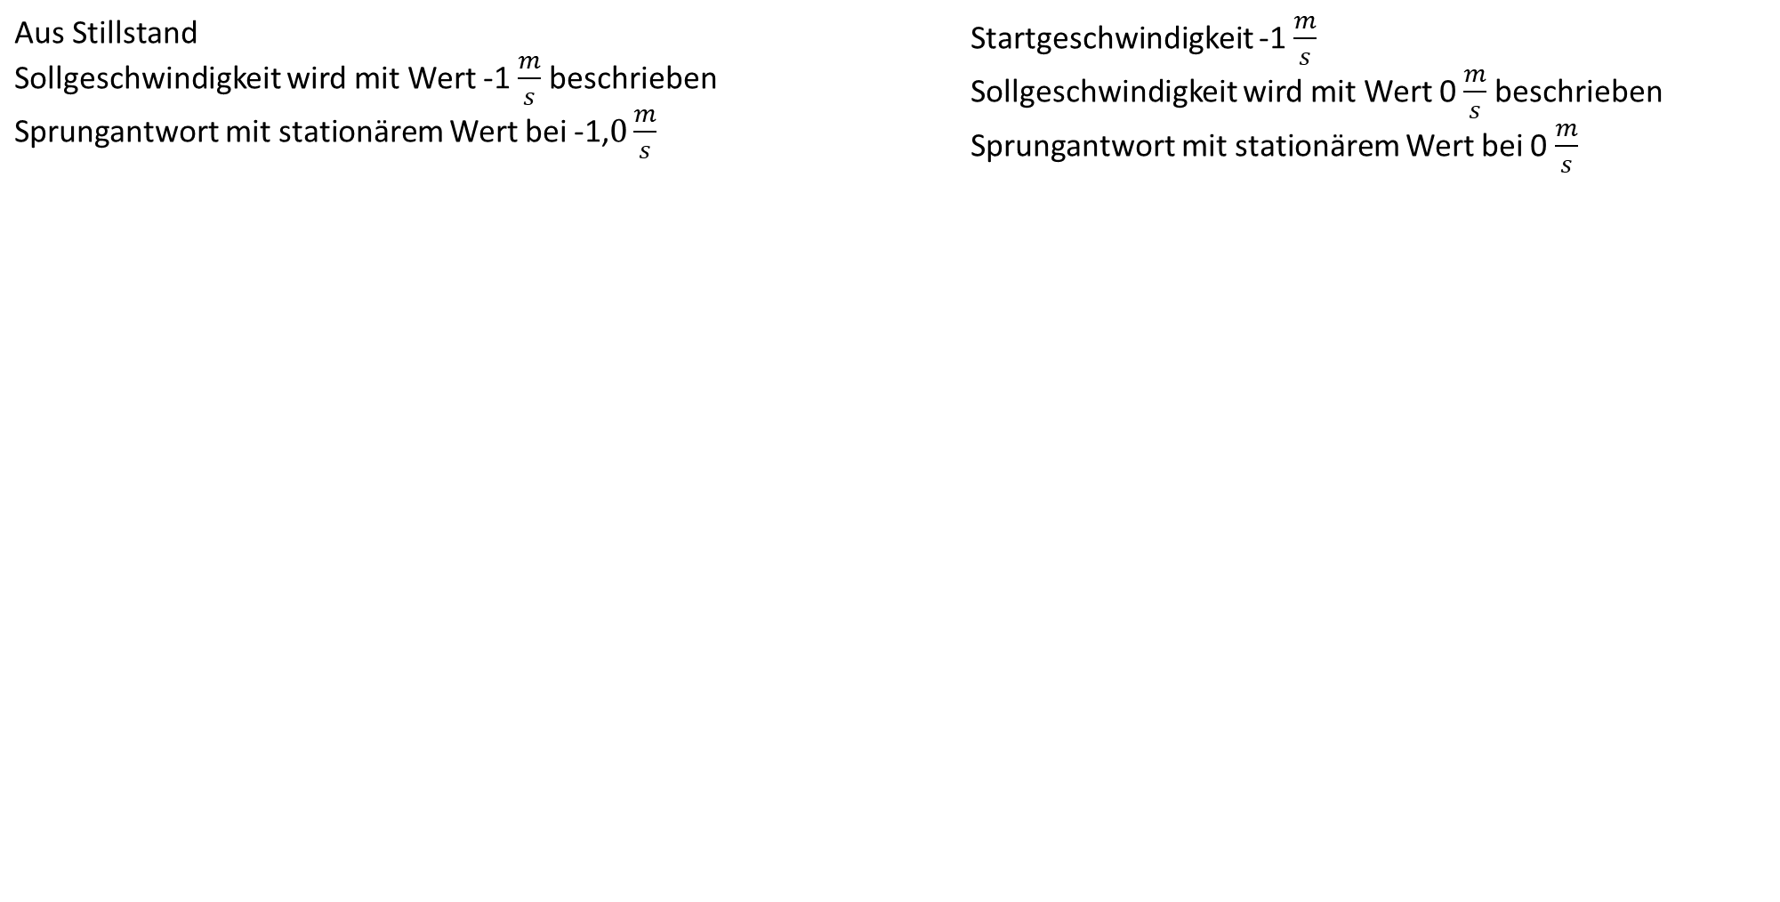

6.3 Sprungantworten
Sprungantworten mit Geschwindigkeitsregler; Ausgangssituation: Lenkwinkel $δ$ = 0,7
Aus Stillstand Sollgeschwindigkeit wird mit Wert -1 $\frac{m}{s}$ beschrieben Sprungantwort mit stationärem Wert bei -1,$0\frac{m}{s}$ | Startgeschwindigkeit -1 $\frac{m}{s}$ Sollgeschwindigkeit wird mit Wert 0 $\frac{m}{s}$ beschrieben Sprungantwort mit stationärem Wert bei 0 $\frac{m}{s}$
v/$\frac{m}{s}$ | wv/$\frac{m}{s}$
v/$\frac{m}{s}$ | wv/$\frac{m}{s}$
t/s
t/s
Abb.6.3.3: Sprungantwort Geschwindigkeitsregler 3
Abb.6.3.4: Sprungantwort Geschwindigkeitsregler 4

Slide 13
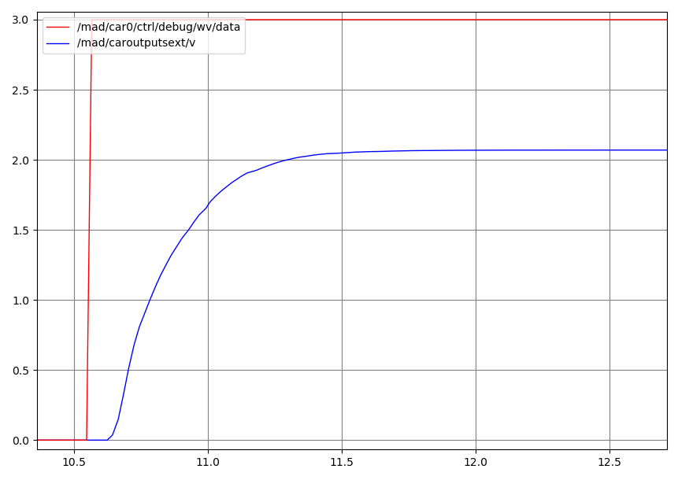
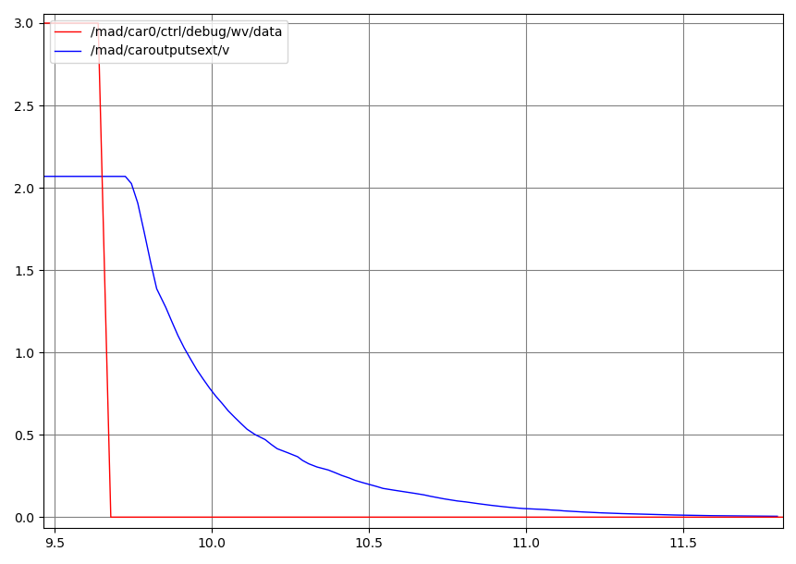

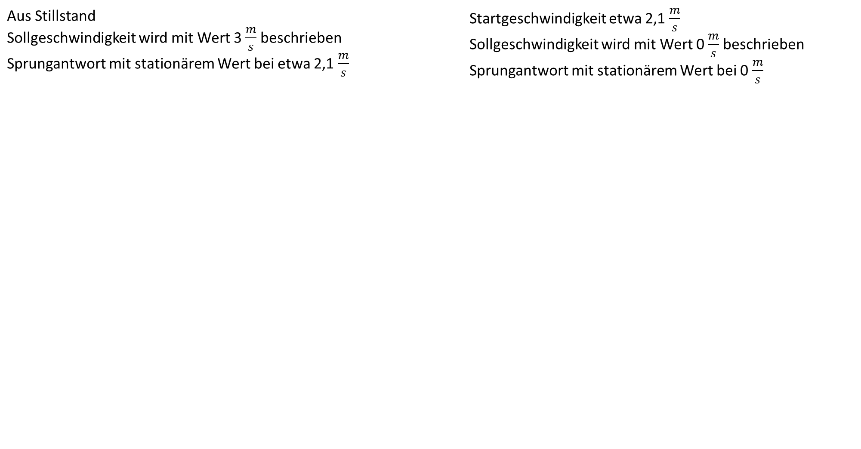

6.3 Sprungantworten
Sprungantworten mit Geschwindigkeitsregler; Ausgangssituation: Lenkwinkel $δ$ = 0,7
Aus Stillstand Sollgeschwindigkeit wird mit Wert 3 $\frac{m}{s}$ beschrieben Sprungantwort mit stationärem Wert bei etwa 2,1 $\frac{m}{s}$ | Startgeschwindigkeit etwa 2,1 $\frac{m}{s}$ Sollgeschwindigkeit wird mit Wert 0 $\frac{m}{s}$ beschrieben Sprungantwort mit stationärem Wert bei 0 $\frac{m}{s}$
v/$\frac{m}{s}$ | wv/$\frac{m}{s}$
v/$\frac{m}{s}$ | wv/$\frac{m}{s}$
t/s
t/s
Abb.6.3.5: Sprungantwort Geschwindigkeitsregler 5
Abb.6.3.6: Sprungantwort Geschwindigkeitsregler 6

Slide 14

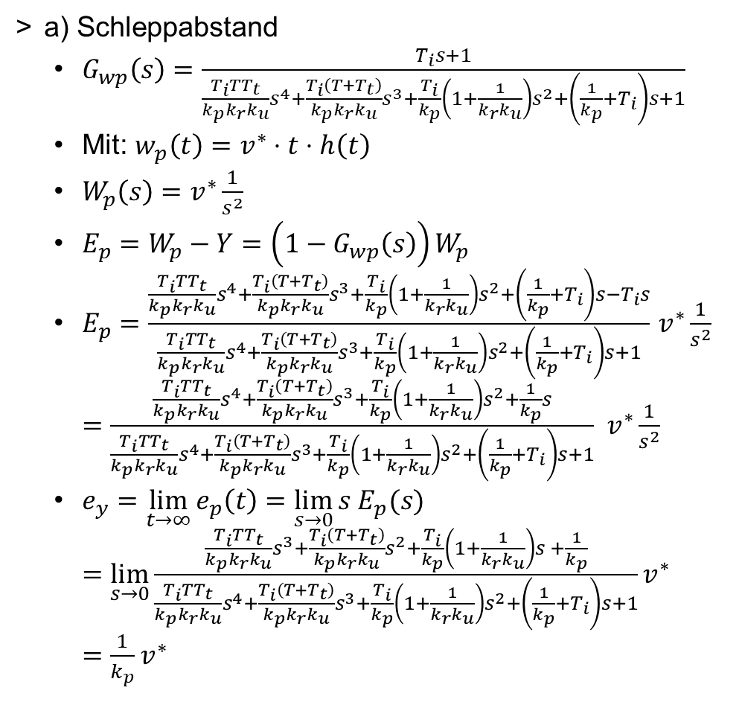
7.1 Longitudinalpositionsregelung
a) Schleppabstand
$G_{wp}\left(s\right)=\frac{T_{i}s+1}{\frac{T_{i}TT_{t}}{k_{p}k_{r}k_{u}}s^{4}+\frac{T_{i}\left(T+T_{t}\right)}{k_{p}k_{r}k_{u}}s^{3}+\frac{T_{i}}{k_{p}}\left(1+\frac{1}{k_{r}k_{u}}\right)s^{2}+\left(\frac{1}{k_{p}}+T_{i}\right)s+1}$
Mit: $w_{p}^{ }\left(t\right)=v^{∗}⋅t⋅h\left(t\right)$
$W_{p}^{ }\left(s\right)=v^{∗}\frac{1}{s^{2}}$
$E_{p}=W_{p}^{ }−Y=\left(1−G_{wp}\left(s\right)\right)W_{p}^{ }$
$E_{p}=\frac{\frac{T_{i}TT_{t}}{k_{p}k_{r}k_{u}}s^{4}+\frac{T_{i}\left(T+T_{t}\right)}{k_{p}k_{r}k_{u}}s^{3}+\frac{T_{i}}{k_{p}}\left(1+\frac{1}{k_{r}k_{u}}\right)s^{2}+\left(\frac{1}{k_{p}}+T_{i}\right)s{−T}_{i}s}{\frac{T_{i}TT_{t}}{k_{p}k_{r}k_{u}}s^{4}+\frac{T_{i}\left(T+T_{t}\right)}{k_{p}k_{r}k_{u}}s^{3}+\frac{T_{i}}{k_{p}}\left(1+\frac{1}{k_{r}k_{u}}\right)s^{2}+\left(\frac{1}{k_{p}}+T_{i}\right)s+1}$ $v^{∗}\frac{1}{s^{2}}$
$=\frac{\frac{T_{i}TT_{t}}{k_{p}k_{r}k_{u}}s^{4}+\frac{T_{i}\left(T+T_{t}\right)}{k_{p}k_{r}k_{u}}s^{3}+\frac{T_{i}}{k_{p}}\left(1+\frac{1}{k_{r}k_{u}}\right)s^{2}+\frac{1}{k_{p}}s}{\frac{T_{i}TT_{t}}{k_{p}k_{r}k_{u}}s^{4}+\frac{T_{i}\left(T+T_{t}\right)}{k_{p}k_{r}k_{u}}s^{3}+\frac{T_{i}}{k_{p}}\left(1+\frac{1}{k_{r}k_{u}}\right)s^{2}+\left(\frac{1}{k_{p}}+T_{i}\right)s+1} v^{∗}\frac{1}{s^{2}}$
$e_{y}=\lim_{t→∞}{e_{p}\left(t\right)}=\lim_{s→0}{s E_{p}(s)}$
$=\lim_{s→0}{\frac{\frac{T_{i}TT_{t}}{k_{p}k_{r}k_{u}}s^{3}+\frac{T_{i}\left(T+T_{t}\right)}{k_{p}k_{r}k_{u}}s^{2}+\frac{T_{i}}{k_{p}}\left(1+\frac{1}{k_{r}k_{u}}\right)s^{ }+\frac{1}{k_{p}}}{\frac{T_{i}TT_{t}}{k_{p}k_{r}k_{u}}s^{4}+\frac{T_{i}\left(T+T_{t}\right)}{k_{p}k_{r}k_{u}}s^{3}+\frac{T_{i}}{k_{p}}\left(1+\frac{1}{k_{r}k_{u}}\right)s^{2}+\left(\frac{1}{k_{p}}+T_{i}\right)s+1}v^{∗} }$
$=\frac{1}{k_{p}}v^{∗}$
b) Schleppabstand bei Sollgeschwindigkeit 0,1 m/s
$e_{y}=\frac{1}{k_{p}}v^{∗ }→k_{p}=\frac{1}{e_{y}}v^{∗}=\frac{1}{10⋅{10}^{−2}m}0,1\frac{m}{s}=1\frac{1}{s}$

Slide 15
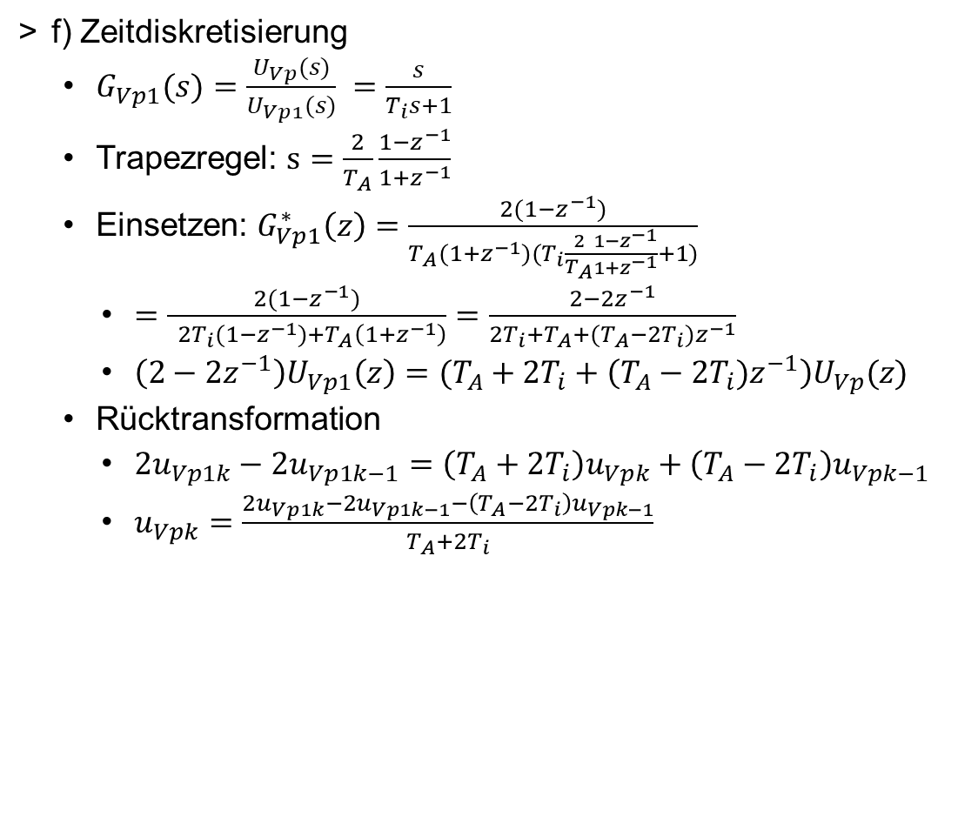
7.1 Longitudinalpositionsregelung
f) Zeitdiskretisierung
$G_{Vp1}(s)=\frac{U_{Vp}(s)}{U_{Vp1}(s)} =\frac{s}{T_{i}s+1}$
Trapezregel: $s=\frac{2}{T_{A}}\frac{1−z^{−1}}{1+z^{−1}}$
Einsetzen: $G_{Vp1}^{∗}\left(z\right)=\frac{2(1−z^{−1})}{T_{A}(1+z^{−1})(T_{i}\frac{2}{T_{A}}\frac{1−z^{−1}}{1+z^{−1}}+1)}$
$=\frac{2(1−z^{−1})}{ {2T}_{i}(1−z^{−1})+T_{A}\left(1+z^{−1}\right)}=\frac{2−2z^{−1}}{2T_{i}+T_{A}+(T_{A}−2{T_{i})z}^{−1}}$
$\left(2−2z^{−1}\right)U_{Vp1}\left(z\right)=(T_{A}+2T_{i}+\left(T_{A}−2{T_{i})z}^{−1}\right)U_{Vp}(z)$
Rücktransformation
$2u_{Vp1k}−2u_{Vp1k−1}=\left(T_{A}+2T_{i}\right)u_{Vpk}+\left(T_{A}−2T_{i}\right)u_{Vpk−1}$
$u_{Vpk}=\frac{2u_{Vp1k}−2u_{Vp1k−1}−\left(T_{A}−2T_{i}\right)u_{Vpk−1}}{T_{A}+2T_{i}}$

Slide 16
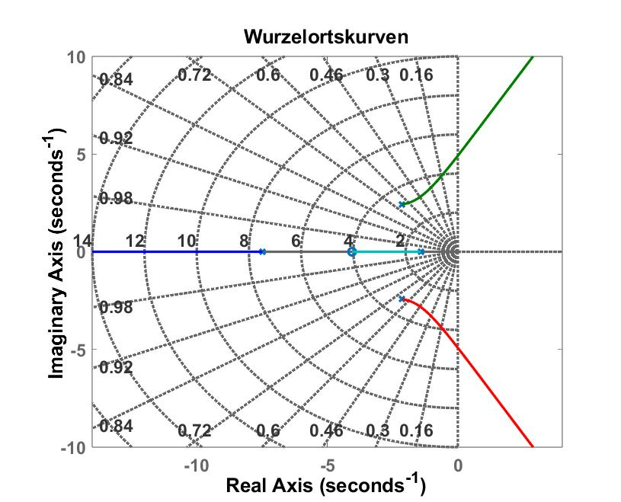
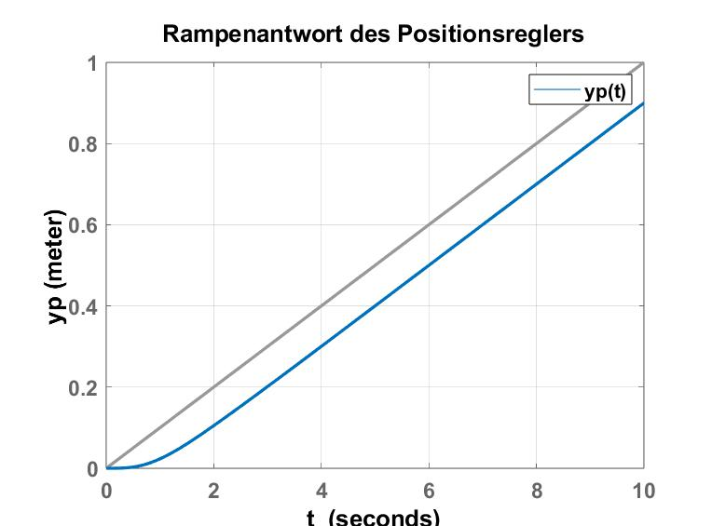
7.1 Longitudinalpositionsregelung - Diagramme
Matlab Diagramme
Abb.7.1.1: Wurzelortskurve
Abb.7.1.2: Rampenantwort

Slide 17
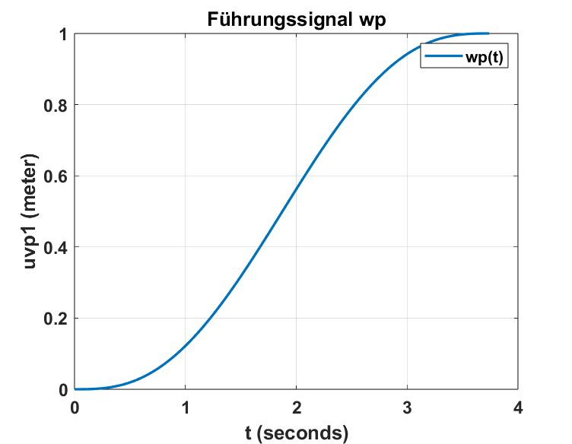
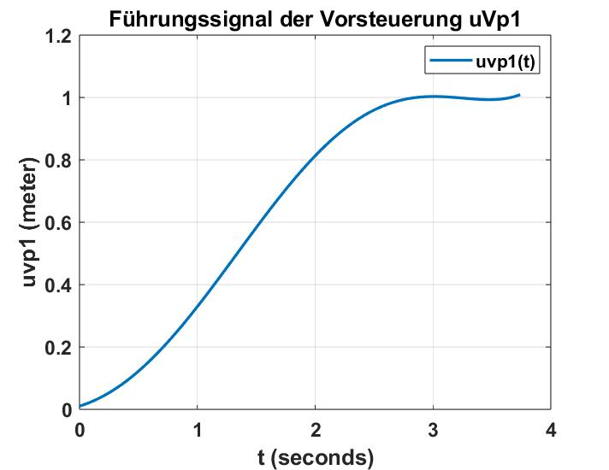
7.1 Longitudinalpositionsregelung - Diagramme
Matlab Diagramme
Abb.7.1.3: Führungssignal
Abb.7.1.4: Führungssignal Vorsteuerung

Slide 18
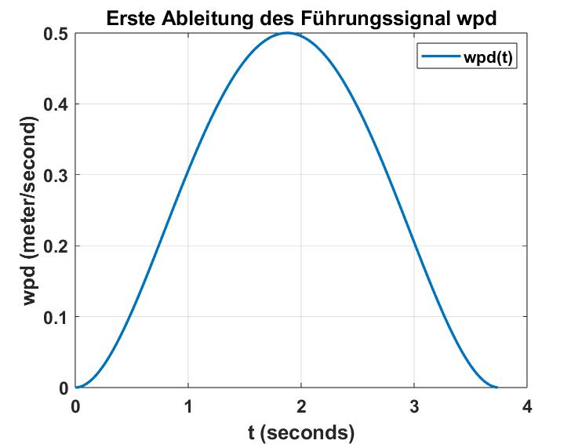
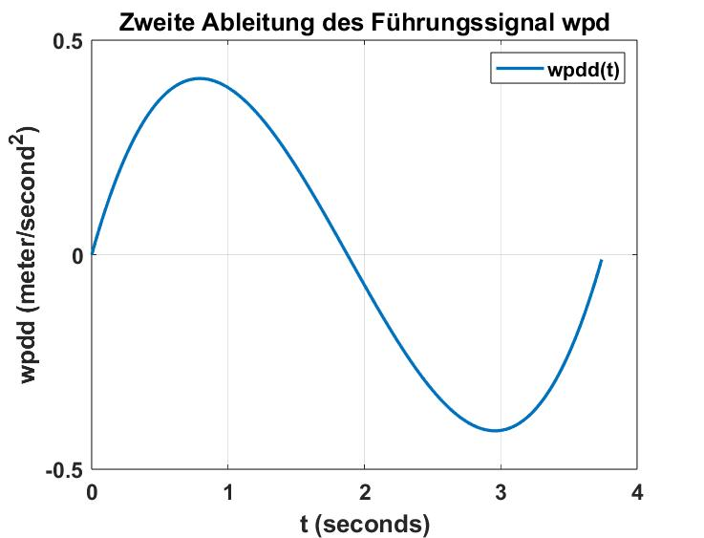
7.1 Longitudinalpositionsregelung - Diagramme
Matlab Diagramme
Abb.7.1.5: Erste Ableitung Führungssignal
Abb.7.1.6: Zweite Ableitung Führungssignal

Slide 19
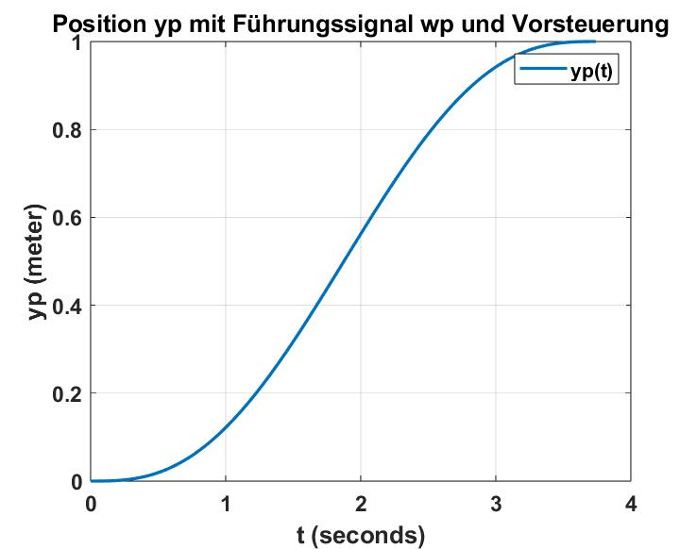
7.1 Longitudinalpositionsregelung - Diagramme
Matlab Diagramme
Abb.7.1.7: Position

Slide 20
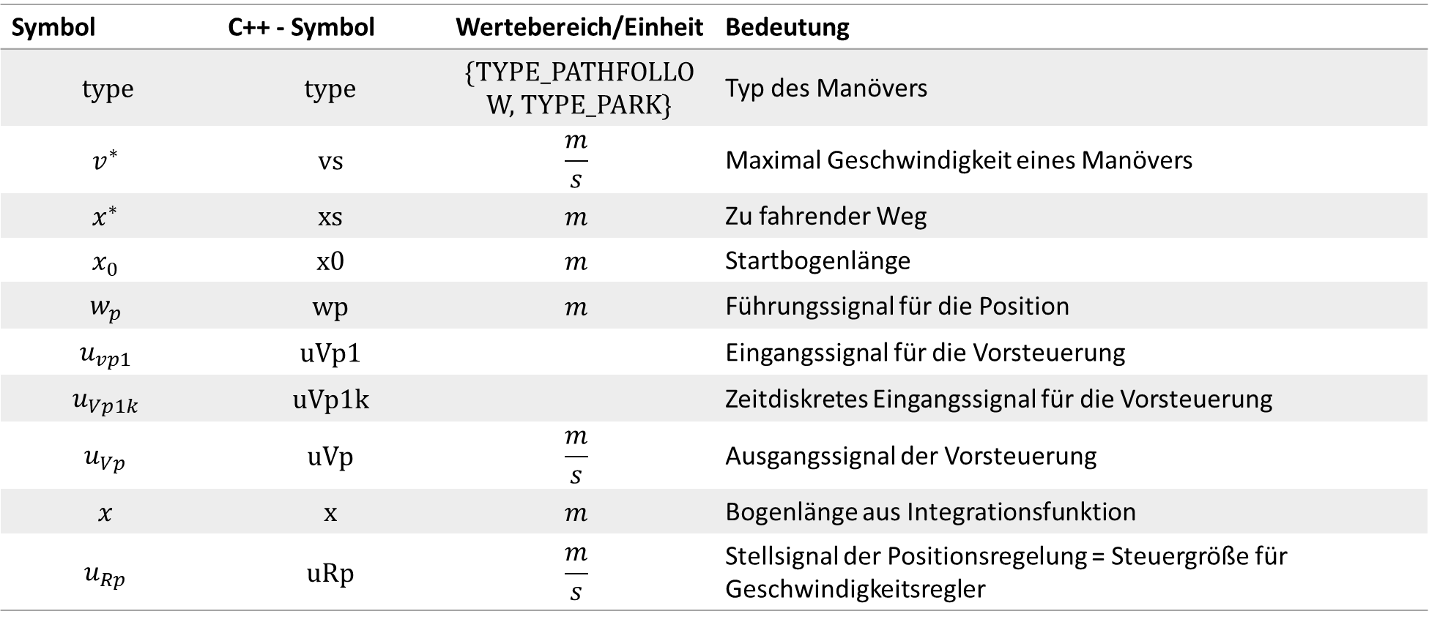
7.3 Longitudinalpositionsregelung
Zusätzliche Parameter im positioncontroller.h und carctrl_node.cpp:
Symbol | C++ - Symbol | Wertebereich/Einheit | Bedeutung
type | type | {TYPE_PATHFOLLOW, TYPE_PARK} | Typ des Manövers
$$v^{∗}$$ | vs | $$\frac{m}{s}$$ | Maximal Geschwindigkeit eines Manövers
$$x^{∗}$$ | xs | $$m$$ | Zu fahrender Weg
$$x_{0}$$ | x0 | $$m$$ | Startbogenlänge
$$w_{p}$$ | wp | $$m$$ | Führungssignal für die Position
$$u_{vp1}$$ | uVp1 |  | Eingangssignal für die Vorsteuerung
$$u_{Vp1k}$$ | uVp1k |  | Zeitdiskretes Eingangssignal für die Vorsteuerung
$$u_{Vp}$$ | uVp | $$\frac{m}{s}$$ | Ausgangssignal der Vorsteuerung
$$x$$ | x | $$m$$ | Bogenlänge aus Integrationsfunktion
$$u_{Rp}$$ | uRp | $$\frac{m}{s}$$ | Stellsignal der Positionsregelung = Steuergröße für Geschwindigkeitsregler

Slide 21
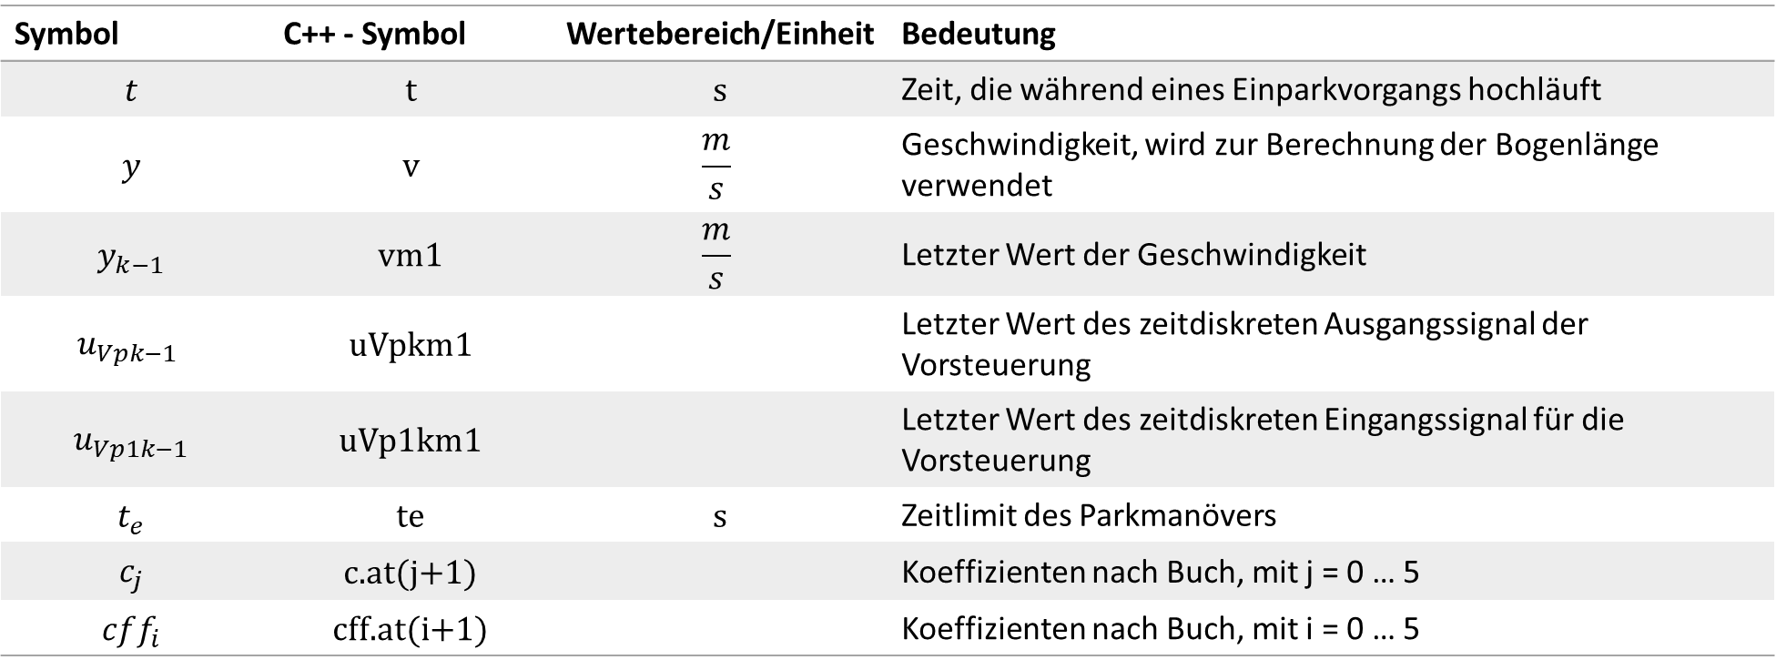
7.3 Longitudinalpositionsregelung
Zusätzliche Parameter im positioncontroller.h und carctrl_node.cpp:
Symbol | C++ - Symbol | Wertebereich/Einheit | Bedeutung
$$t$$ | t | s | Zeit, die während eines Einparkvorgangs hochläuft
$$y$$ | v | $$\frac{m}{s}$$ | Geschwindigkeit, wird zur Berechnung der Bogenlänge verwendet
$$y_{k−1}$$ | vm1 | $$\frac{m}{s}$$ | Letzter Wert der Geschwindigkeit
$$u_{Vpk−1}$$ | uVpkm1 |  | Letzter Wert des zeitdiskreten Ausgangssignal der Vorsteuerung
$$u_{Vp1k−1}$$ | uVp1km1 |  | Letzter Wert des zeitdiskreten Eingangssignal für die Vorsteuerung
$$t_{e}$$ | te | s | Zeitlimit des Parkmanövers
$$c_{j}$$ | c.at(j+1) |  | Koeffizienten nach Buch, mit j = 0 … 5
$$cff_{i}$$ | cff.at(i+1) |  | Koeffizienten nach Buch, mit i = 0 … 5

Slide 22
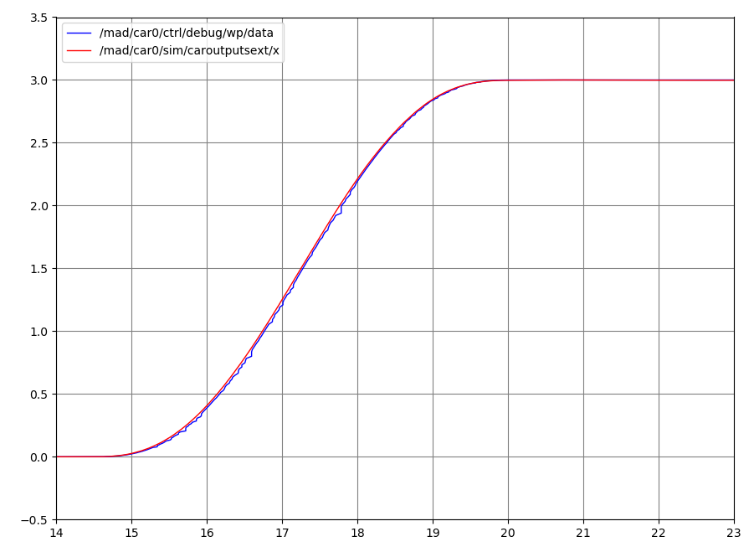
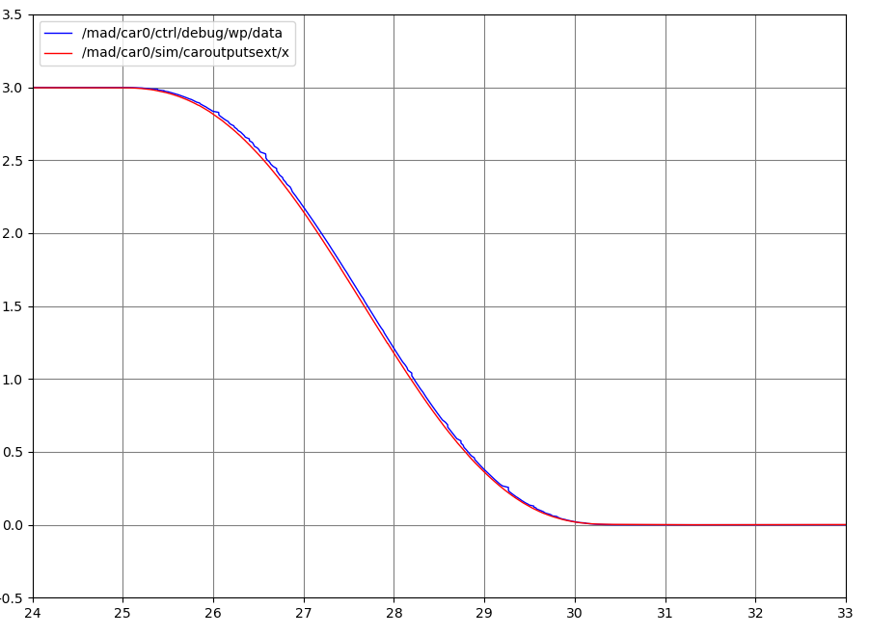

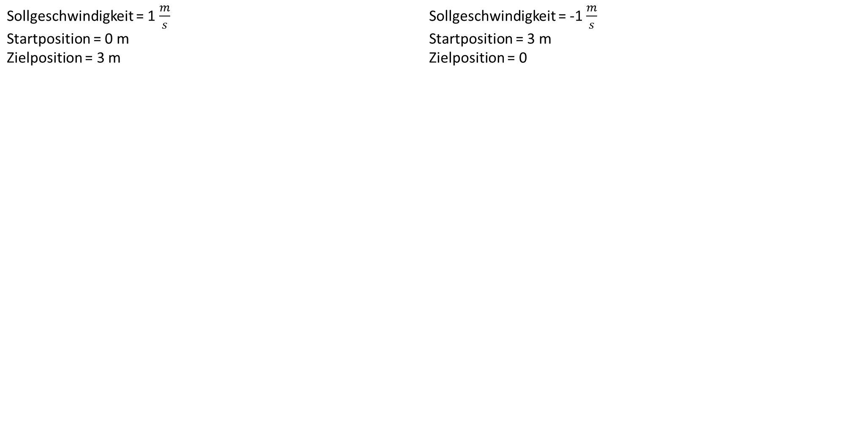

7.3 Signal-Zeit-Diagramme
Signal-Zeit-Diagramme mit Positionsregler; Ausgangssituation: Lenkwinkel $δ$ = 0; Aus Stillstand
Sollgeschwindigkeit = 1 $\frac{m}{s}$ Startposition = 0 m Zielposition = 3 m | Sollgeschwindigkeit = -1 $\frac{m}{s}$ Startposition = 3 m Zielposition = 0
wp/m | x/m
wp/m | x/m
t/s
t/s
Abb.7.3.1: Positionsregler Signal-Zeit-Diagramm
Abb.7.3.2: Positionsregler Signal-Zeit-Diagramm

Slide 23
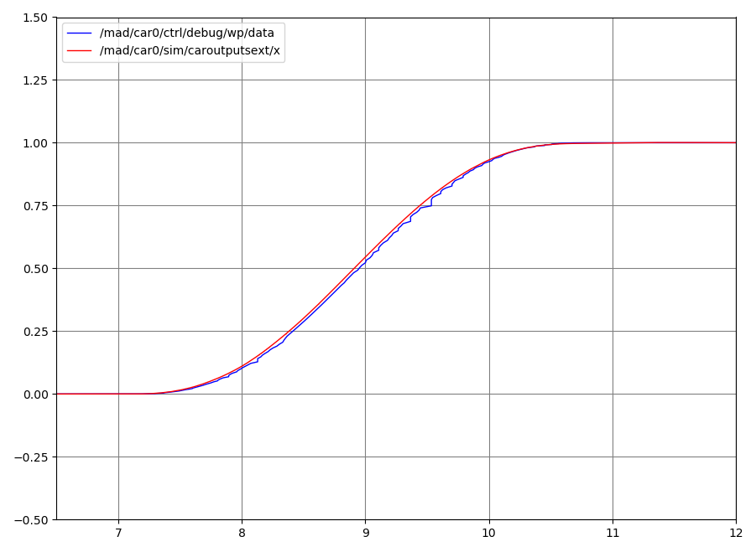
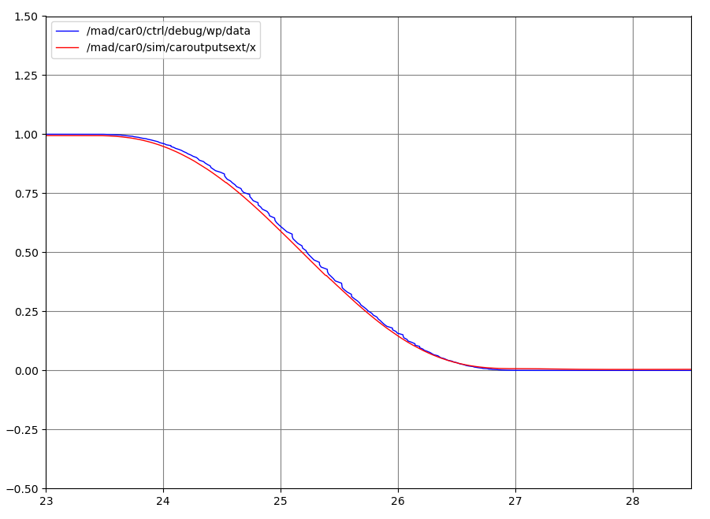
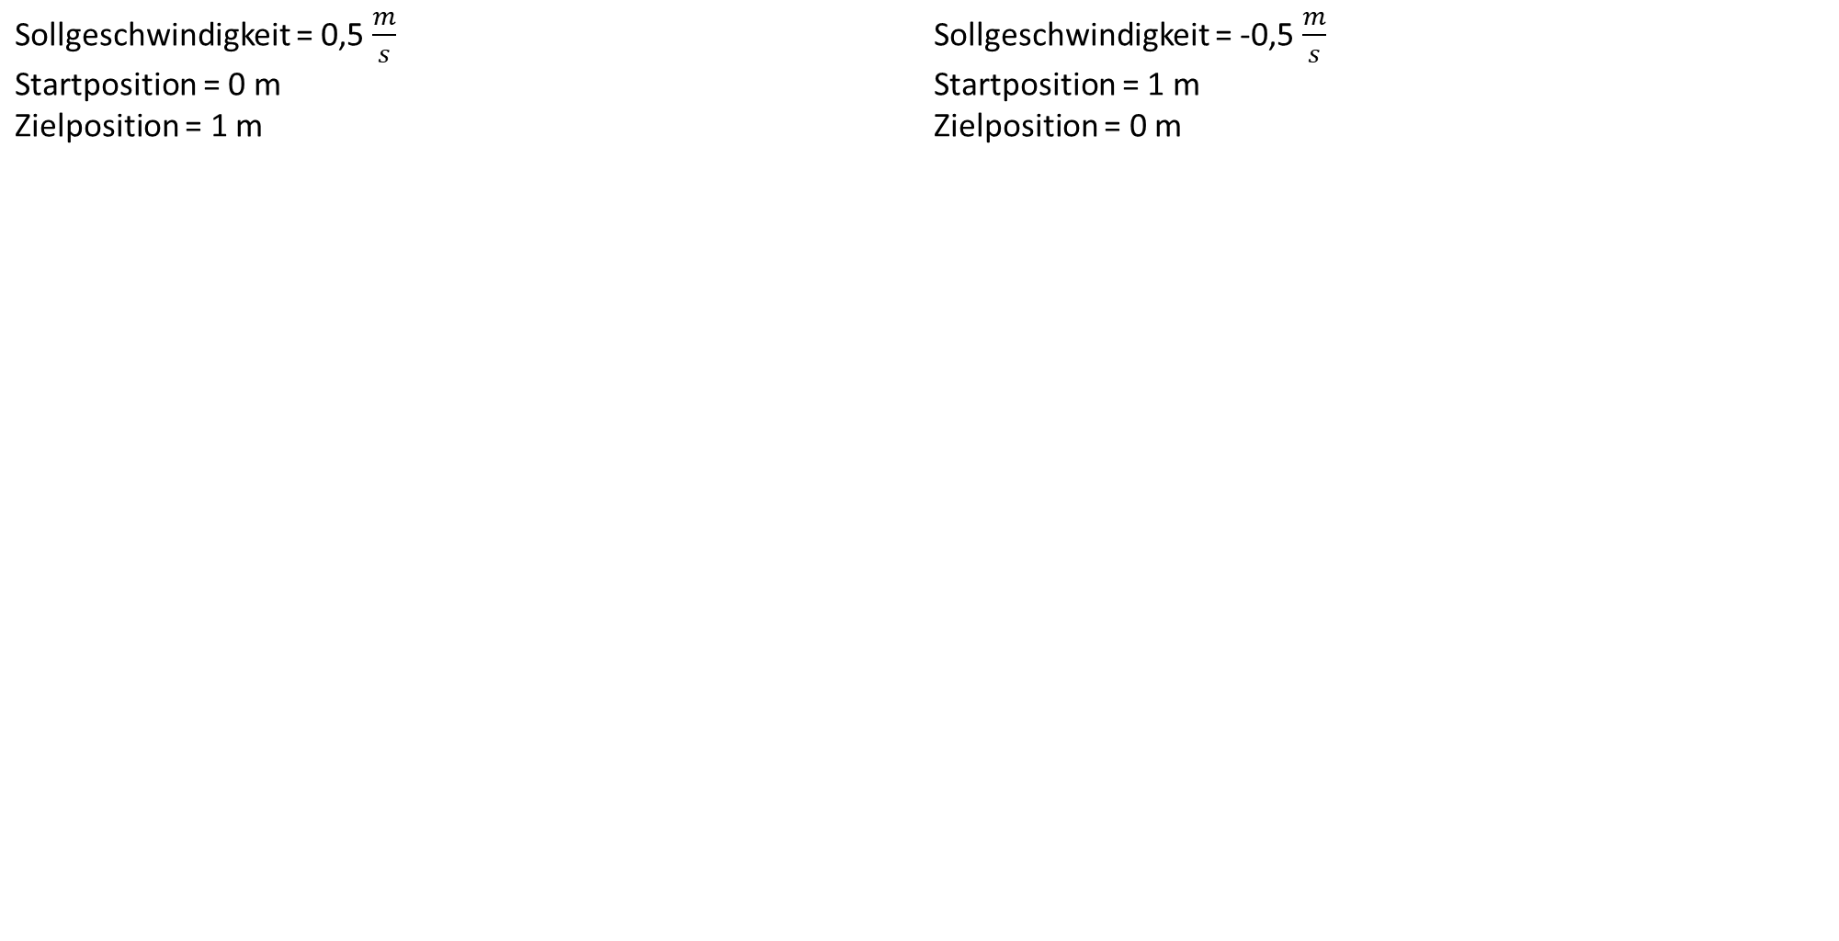
7.3 Signal-Zeit-Diagramme
Signal-Zeit-Diagramme mit Positionsregler; Ausgangssituation: Lenkwinkel $δ$ = 0; Aus Stillstand
Sollgeschwindigkeit = 0,5 $\frac{m}{s}$ Startposition = 0 m Zielposition = 1 m | Sollgeschwindigkeit = -0,5 $\frac{m}{s}$ Startposition = 1 m Zielposition = 0 m
wp/m | x/m
wp/m | x/m
t/s
t/s
Abb.7.3.3: Positionsregler Signal-Zeit-Diagramm
Abb.7.3.4: Positionsregler Signal-Zeit-Diagramm

Slide 24
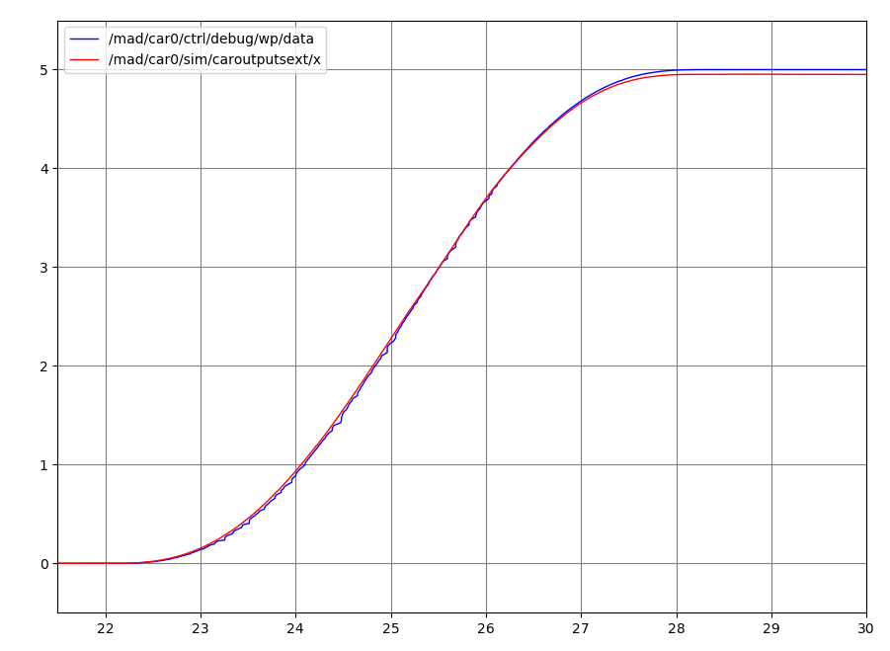
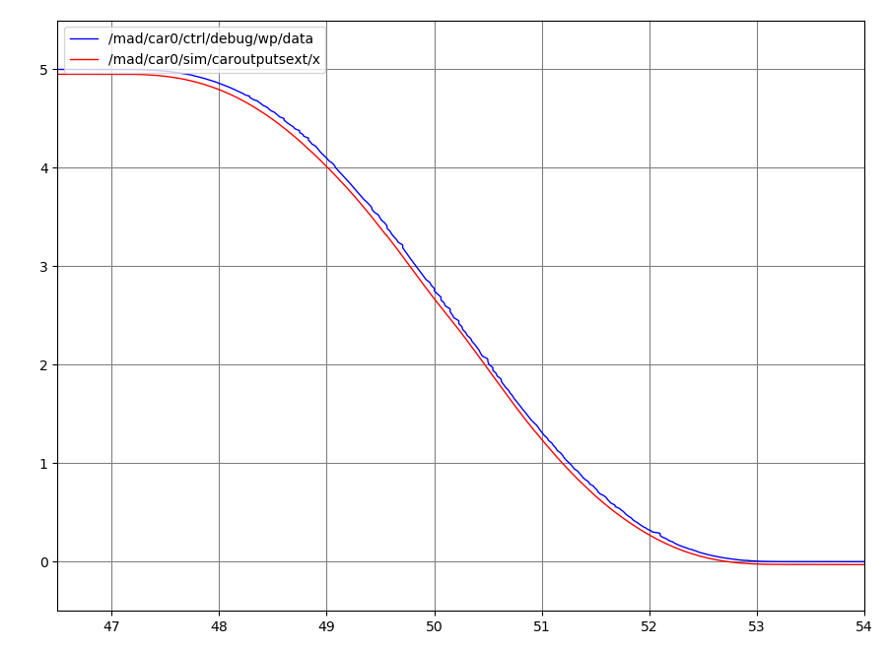
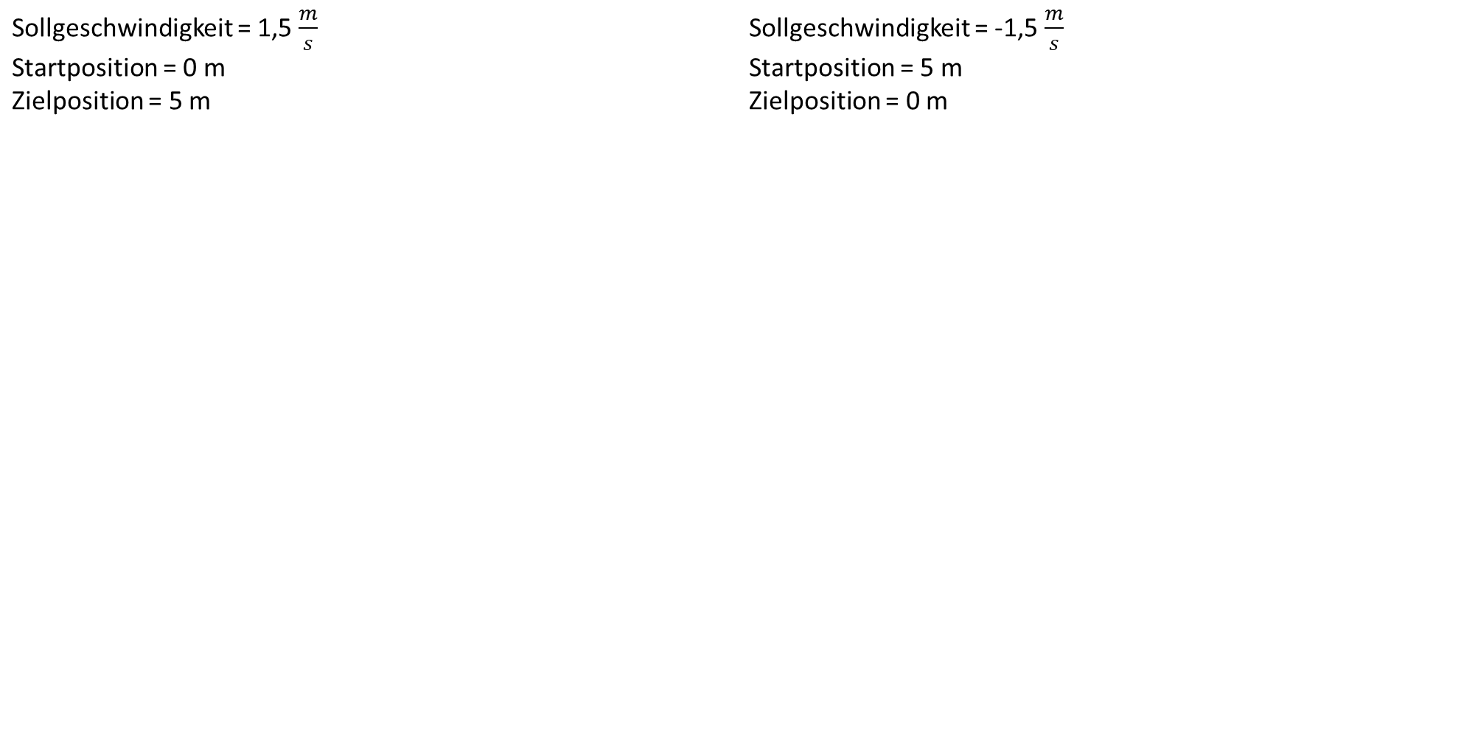
7.3 Signal-Zeit-Diagramme
Signal-Zeit-Diagramme mit Positionsregler; Ausgangssituation: Lenkwinkel $δ$ = 0; Aus Stillstand
Sollgeschwindigkeit = 1,5 $\frac{m}{s}$ Startposition = 0 m Zielposition = 5 m | Sollgeschwindigkeit = -1,5 $\frac{m}{s}$ Startposition = 5 m Zielposition = 0 m
wp/m | x/m
wp/m | x/m
t/s
t/s
Abb.7.3.5: Positionsregler Signal-Zeit-Diagramm
Abb.7.3.6: Positionsregler Signal-Zeit-Diagramm

Slide 25
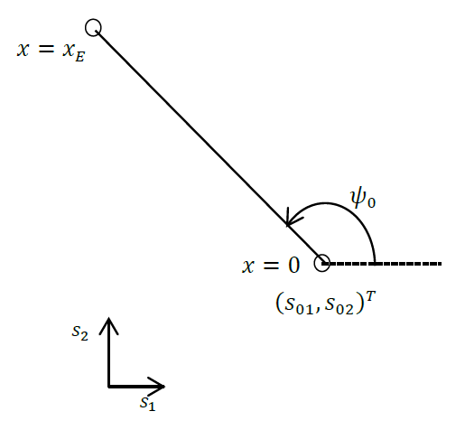

8.1 Gerade Bahnkurve
a)
$s\left(x\right)=s_{0}+\left[\begin{aligned}\begin{aligned}cos⁡(ψ_{0}) \\ \sin\left(ψ_{0}\right)\end{aligned} \\ 0\end{aligned}\right]x ; x∈[0,x_{E}]$
b)
$t\left(x\right)=\frac{ds}{dx}=$ $\left[\begin{aligned}\begin{aligned}cos⁡(ψ_{0}) \\ \sin\left(ψ_{0}\right)\end{aligned} \\ 0\end{aligned}\right]$
$\frac{d^{2}s}{dx^{2}} =\left[\begin{aligned}0 \\ 0 \\ 0\end{aligned}\right]$
$κ\left(x\right)=\left|\frac{d^{2}s}{dx^{2}}\right|=0$
$n\left(x\right)=\frac{1}{κ\left(x\right)}⋅\frac{d^{2}s}{dx^{2}}=\frac{1}{0}\left[\begin{aligned}0 \\ 0 \\ 0\end{aligned}\right]=\left[\begin{aligned}0 \\ 0 \\ 0\end{aligned}\right]$

Slide 26
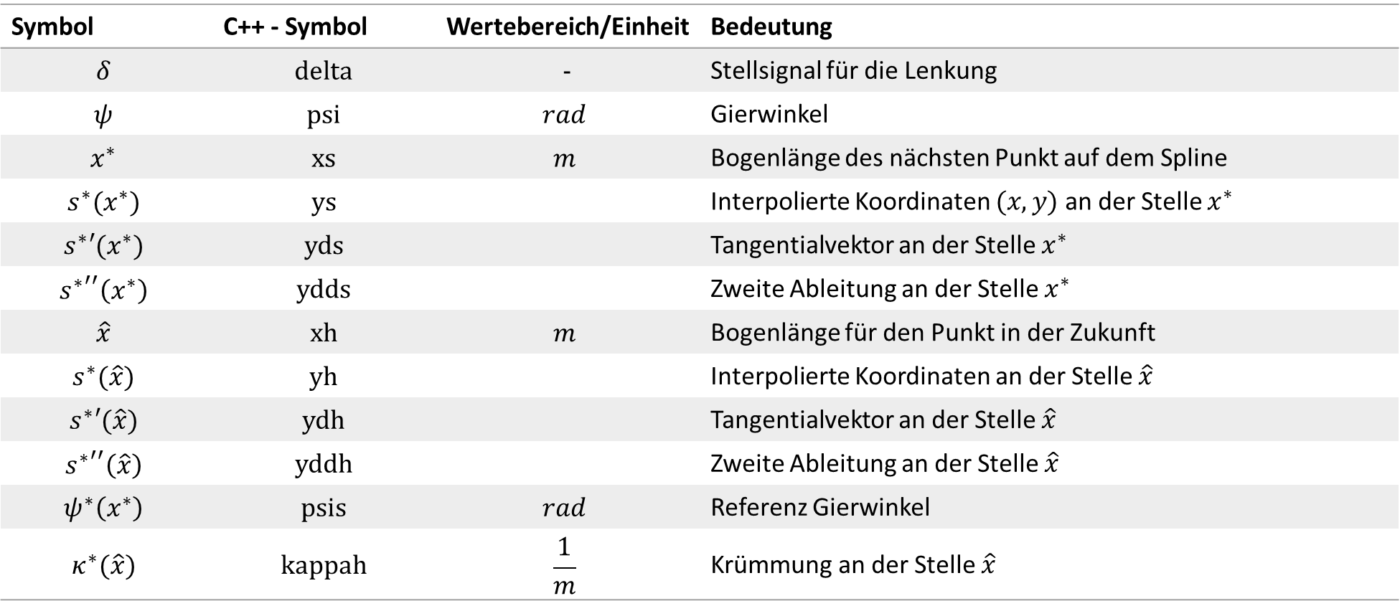
9. Bahnfolgeregler
Variablen für den Bahnfolgeregler in carctrl_node.cpp und pathcontroller.h
Symbol | C++ - Symbol | Wertebereich/Einheit | Bedeutung
$$δ$$ | delta | - | Stellsignal für die Lenkung
$$ψ$$ | psi | $$rad$$ | Gierwinkel
$$x^{∗}$$ | xs | $$m$$ | Bogenlänge des nächsten Punkt auf dem Spline
$$s^{∗}(x^{∗})$$ | ys |  | Interpolierte Koordinaten $(x,y)$ an der Stelle $x^{∗}$
$$s^{∗}′(x^{∗})$$ | yds |  | Tangentialvektor an der Stelle $x^{∗}$
$${s^{∗}}^{′′}\left(x^{∗}\right)$$ | ydds |  | Zweite Ableitung an der Stelle $x^{∗}$
$$\hat{x}$$ | xh | $$m$$ | Bogenlänge für den Punkt in der Zukunft
$$s^{∗}(\hat{x})$$ | yh |  | Interpolierte Koordinaten an der Stelle $\hat{x}$
$$s^{∗}′(\hat{x})$$ | ydh |  | Tangentialvektor an der Stelle $\hat{x}$
$${s^{∗}}^{′′}\left(\hat{x}\right)$$ | yddh |  | Zweite Ableitung an der Stelle $\hat{x}$
$$ψ^{∗}\left(x^{∗}\right)$$ | psis | $$rad$$ | Referenz Gierwinkel
$$κ^{∗}(\hat{x})$$ | kappah | $$\frac{1}{m}$$ | Krümmung an der Stelle $\hat{x}$

Slide 27
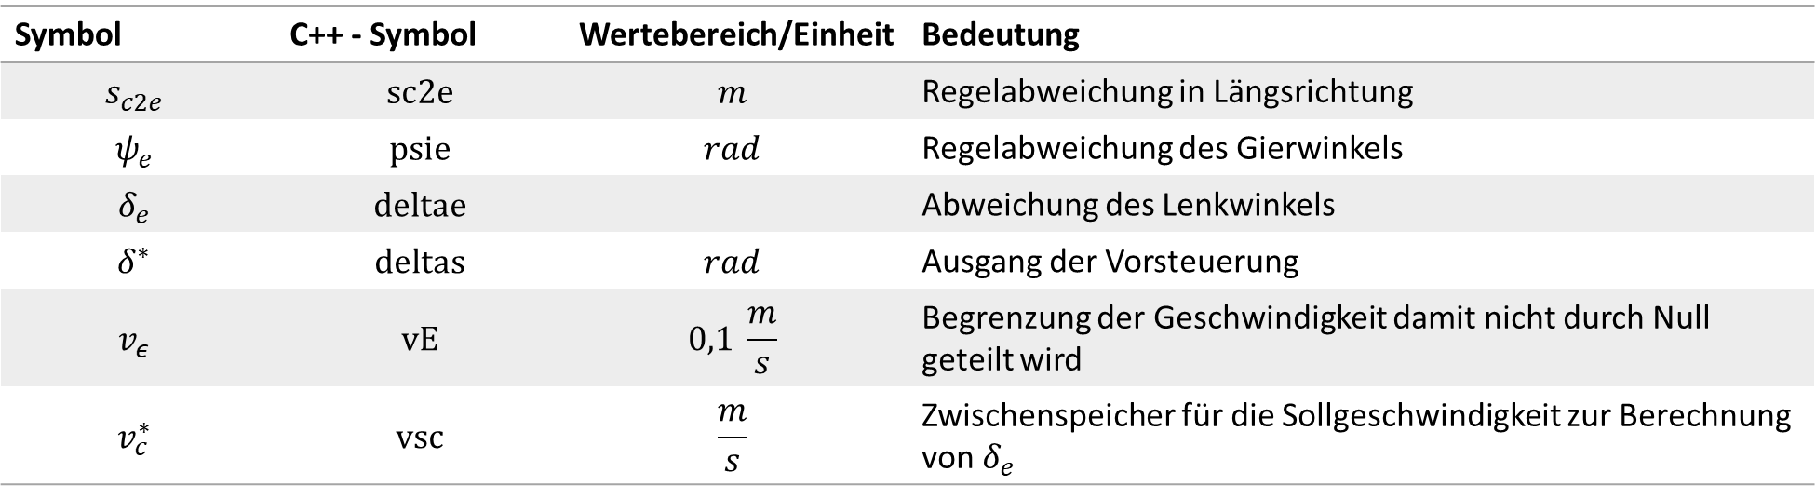
9. Bahnfolgeregler
Variablen für den Bahnfolgeregler in carctrl_node.cpp und pathcontroller.h
Symbol | C++ - Symbol | Wertebereich/Einheit | Bedeutung
$$s_{c2e}$$ | sc2e | $$m$$ | Regelabweichung in Längsrichtung
$$ψ_{e}$$ | psie | $$rad$$ | Regelabweichung des Gierwinkels
$$δ_{e}$$ | deltae |  | Abweichung des Lenkwinkels
$$δ^{∗}$$ | deltas | $$rad$$ | Ausgang der Vorsteuerung
$$v_{ε}$$ | vE | $$0,1 \frac{m}{s}$$ | Begrenzung der Geschwindigkeit damit nicht durch Null geteilt wird
$$v_{c}^{∗}$$ | vsc | $$\frac{m}{s}$$ | Zwischenspeicher für die Sollgeschwindigkeit zur Berechnung von $δ_{e}$

Slide 28
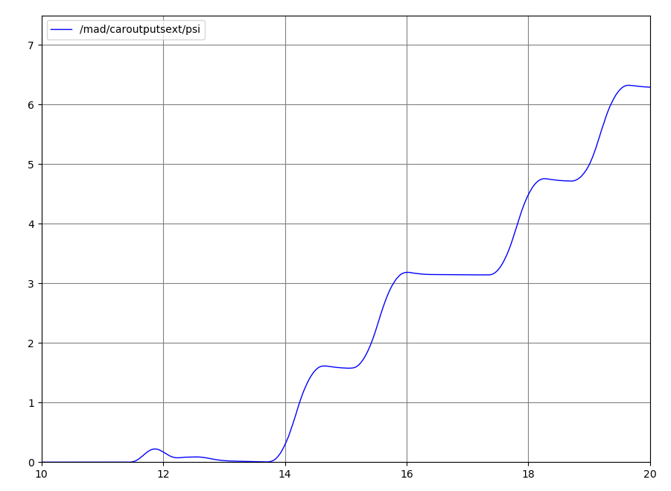
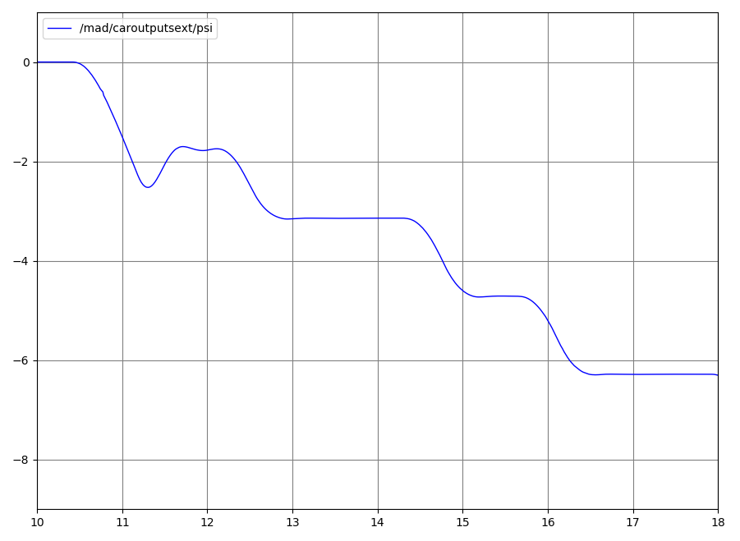



9.2 Signal-Zeit-Diagramme
Fahrten werden von der kartesischen Koordinate [0 | 0] gestartet
Sollgeschwindigkeit = 1,0 $\frac{m}{s}$ | Sollgeschwindigkeit = -1,0 $\frac{m}{s}$
$ψ$/rad
$ψ$/rad
t/s
t/s
Abb.9.2.1: Bahnfolgeregler Signal-Zeit-Diagramm
Abb.9.2.2: Bahnfolgeregler Signal-Zeit-Diagramm

Slide 29



9.2 Signal-Zeit-Diagramme
Fahrten werden von der kartesischen Koordinate [0 | 0] gestartet
Sollgeschwindigkeit = 0,5 $\frac{m}{s}$ | Sollgeschwindigkeit = -0,5 $\frac{m}{s}$
$ψ$/rad
$ψ$/rad
t/s
t/s
Abb.9.2.3: Bahnfolgeregler Signal-Zeit-Diagramm
Abb.9.2.4: Bahnfolgeregler Signal-Zeit-Diagramm

Slide 30



9.2 Signal-Zeit-Diagramme
Fahrten werden von der kartesischen Koordinate [0 | 0] gestartet
Sollgeschwindigkeit = 1,5 $\frac{m}{s}$ | Sollgeschwindigkeit = -1,5 $\frac{m}{s}$
$ψ$/rad
$ψ$/rad
t/s
t/s
Abb.9.2.5: Bahnfolgeregler Signal-Zeit-Diagramm
Abb.9.2.6: Bahnfolgeregler Signal-Zeit-Diagramm

